Slide 1
Урок литературного чтения

Slide 2
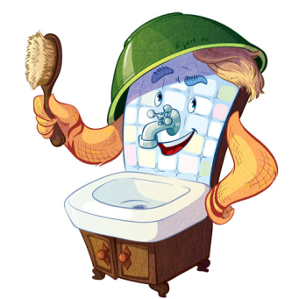
Учись отчётливо произносить звуки.
Са – са – са – в лесу бегает _______ ;
Со – со – со – у Вовы ____________ ;
Ос – ос – ос – на поляне много ____ ;
Су – су – су – было холодно в _____ ;
Усь – усь – усь – на лугу пасётся ___.
Читай без ошибок. Произноси быстро.
Купила бабуся бусы Марусе.
Восстанови текст.
Надо, надо умы____________
По ут______ и вече________ ,
А нечистым тру____________
Стыд и с________!
С________ и срам!

Slide 3
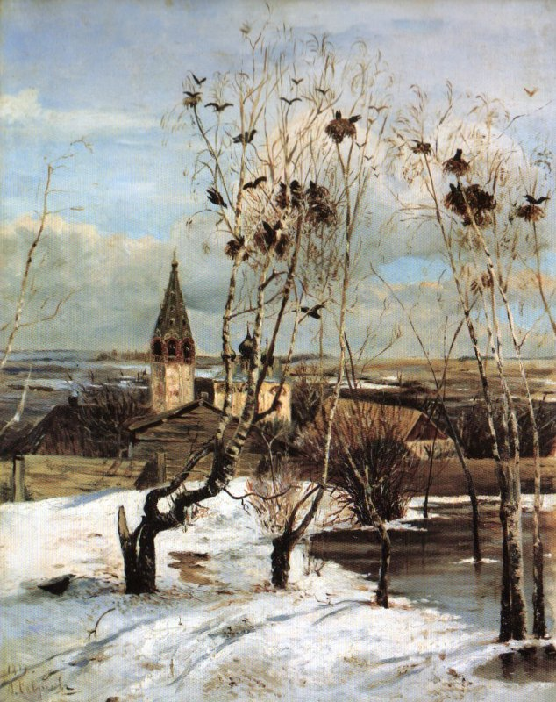
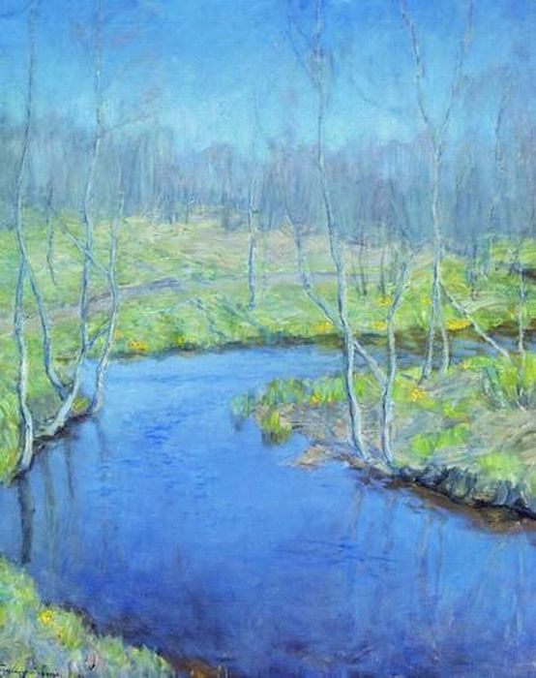
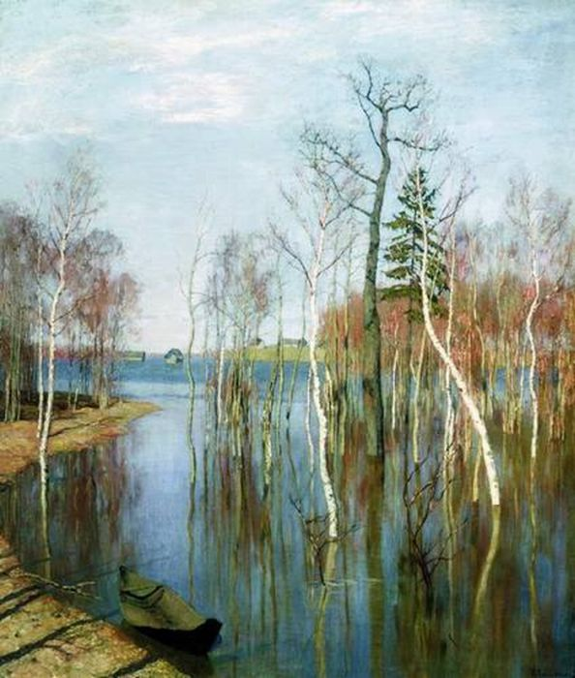
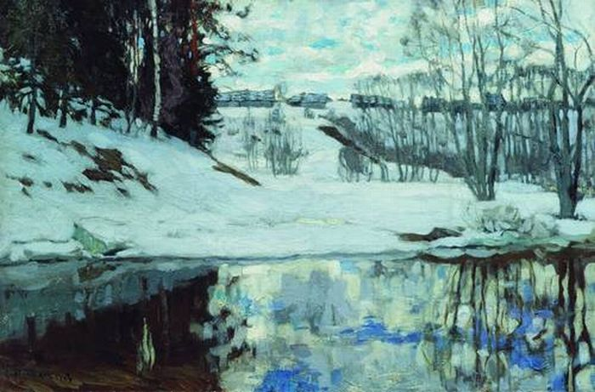
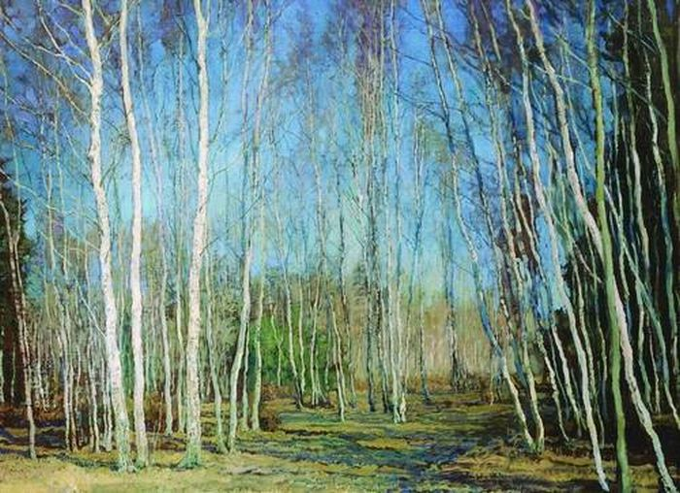
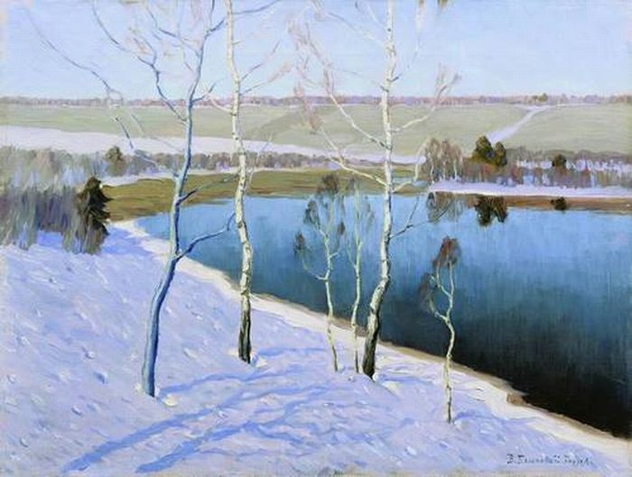
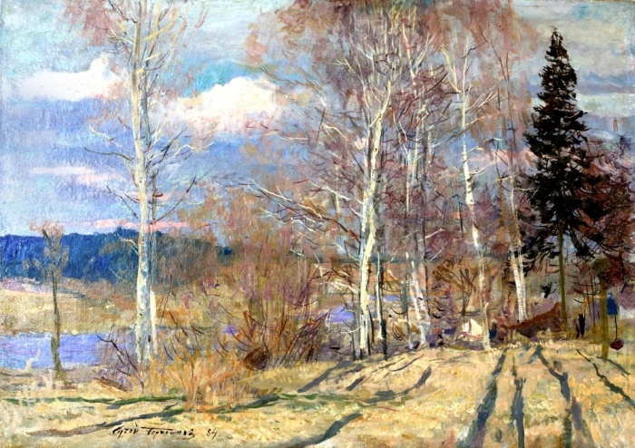
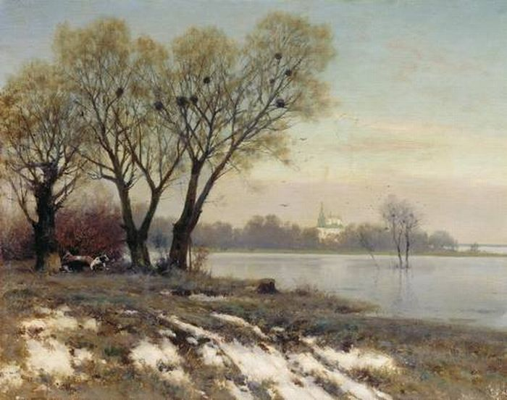

Slide 4
Люблю
природу
русскую!
Весна

Slide 5
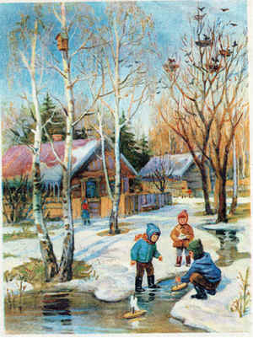

Slide 6
Средства выразительности
Метафора
Олицетворение
Эпитеты

Slide 7
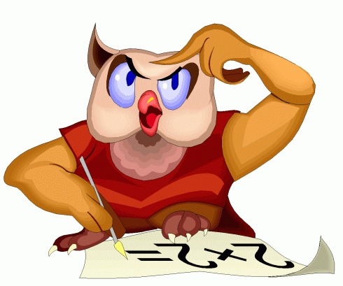
Выберите и продолжите любое
предложение:
Сегодня на уроке я узнал (вспомнил)…
В ходе работы удалось научиться…
Порадовался тому, что…
На этом уроке я похвалил бы себя за…
Сегодня я сумел…
После урока мне захотелось…

Slide 8
Молодцы!

